Slide 1
COVID-19 EN CHILE
CIFRAS Y TENDENCIAS
AL SÁBADO 23 ABRIL 2022

Slide 2
PACIENTES EN UCI

Slide 3
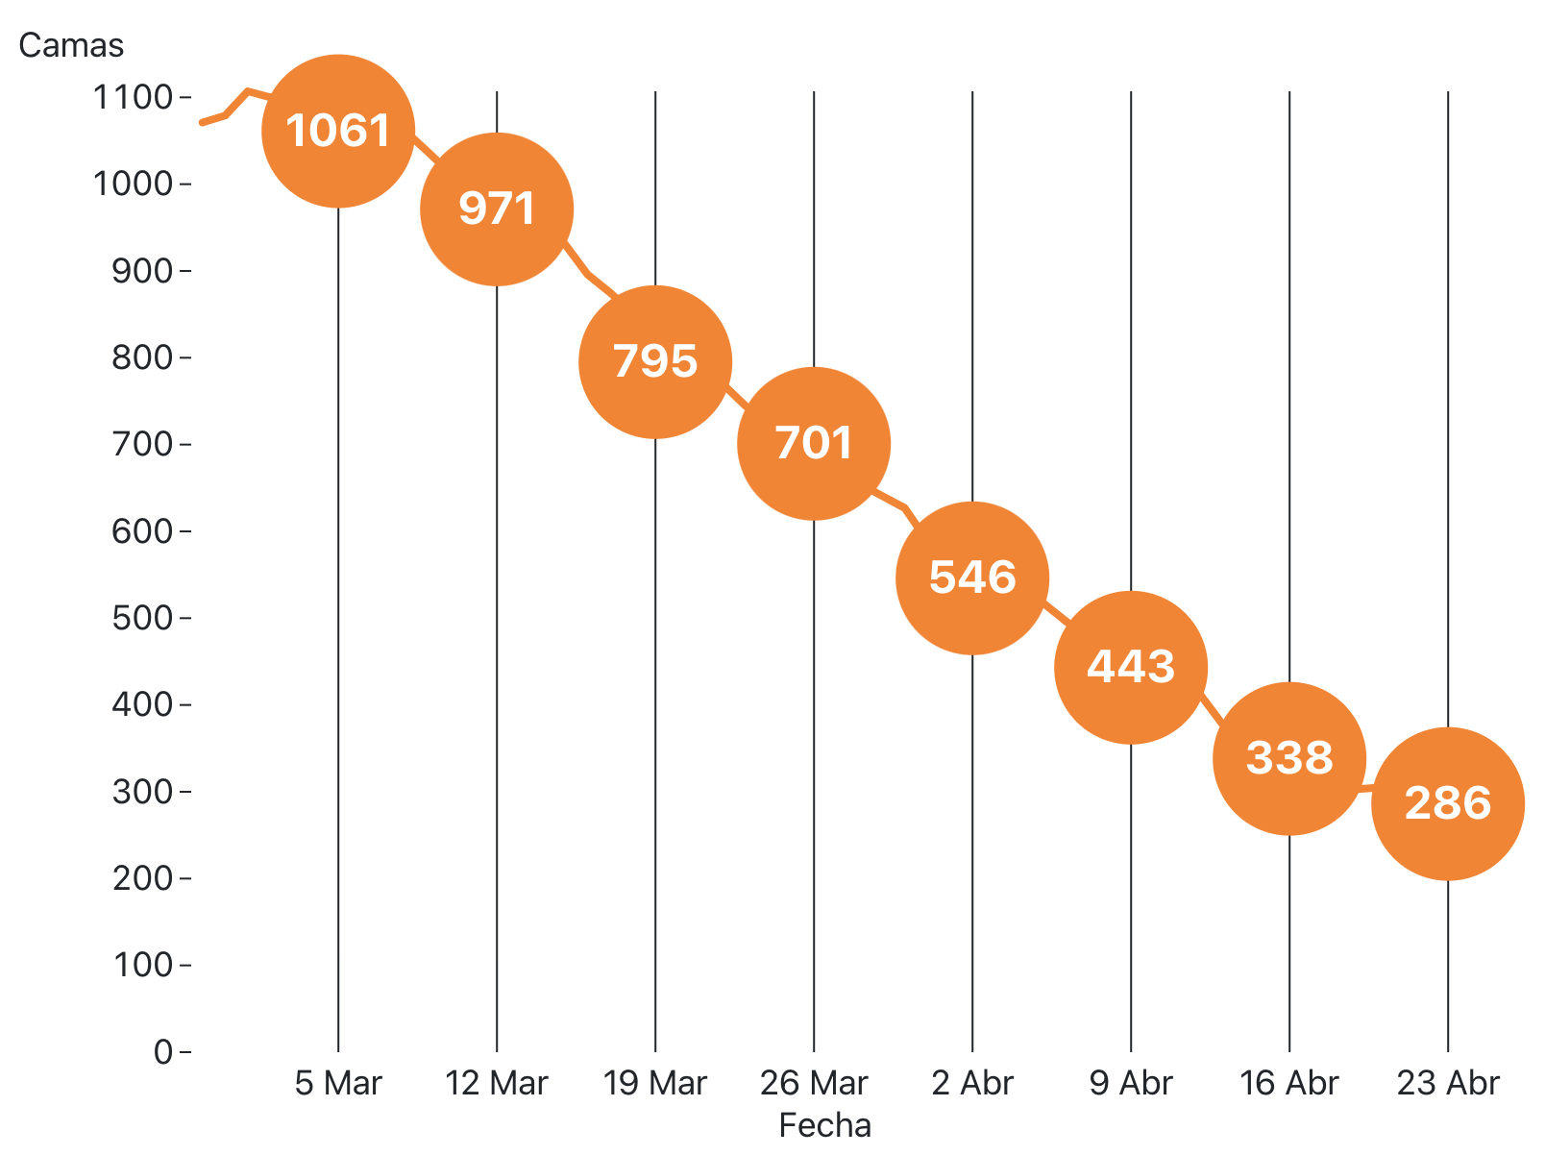
Pacientes COVID-19 en UCI reportados en Chile

Slide 4
Pacientes COVID-19 en UCI reportados en Chile
10 Oct 2021
348

Slide 5
FALLECIDOS SEMANALES

Slide 6
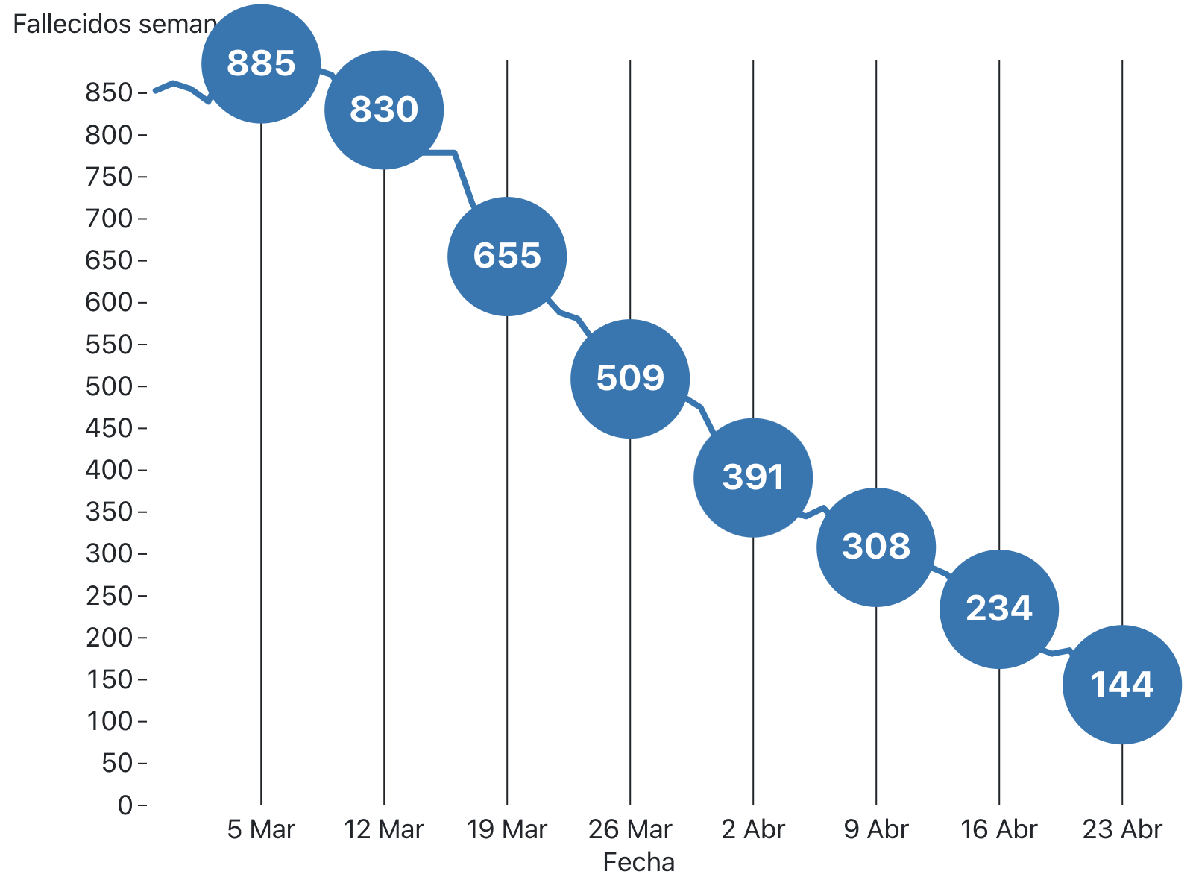
Fallecidos semanales x COVID19 reportados en Chile
Notes:
OMS: reducción de fallecidmidos confirmados y probables por 3 semanas

Slide 7
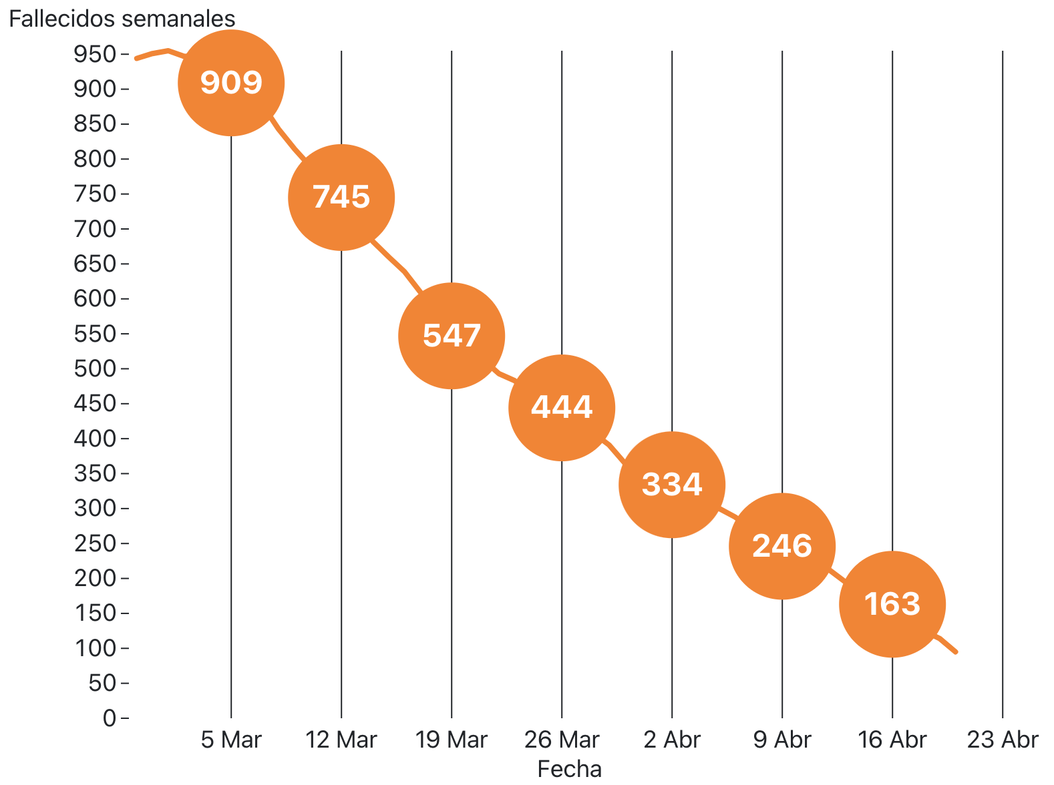
Fallecidos semanales reportados por DEIS
POR FECHA DE FALLECIMIENTO con COVID19 CONFIRMADO & PROBABLE como causa de muerte
Fuente: Departamento de Estadística e Información en Salud (DEIS), Ministerio de Salud
Notes:
OMS: reducción de fallecidmidos confirmados y probables por 3 semanas

Slide 8
Fallecidos semanales reportados por DEIS
POR FECHA DE FALLECIMIENTO con COVID19 CONFIRMADO & PROBABLE como causa de muerte
28 Sep 2021
61
Fuente: Departamento de Estadística e Información en Salud (DEIS), Ministerio de Salud
Notes:
OMS: reducción de fallecidmidos confirmados y probables por 3 semanas

Slide 9
CASOS & TESTS

Slide 10
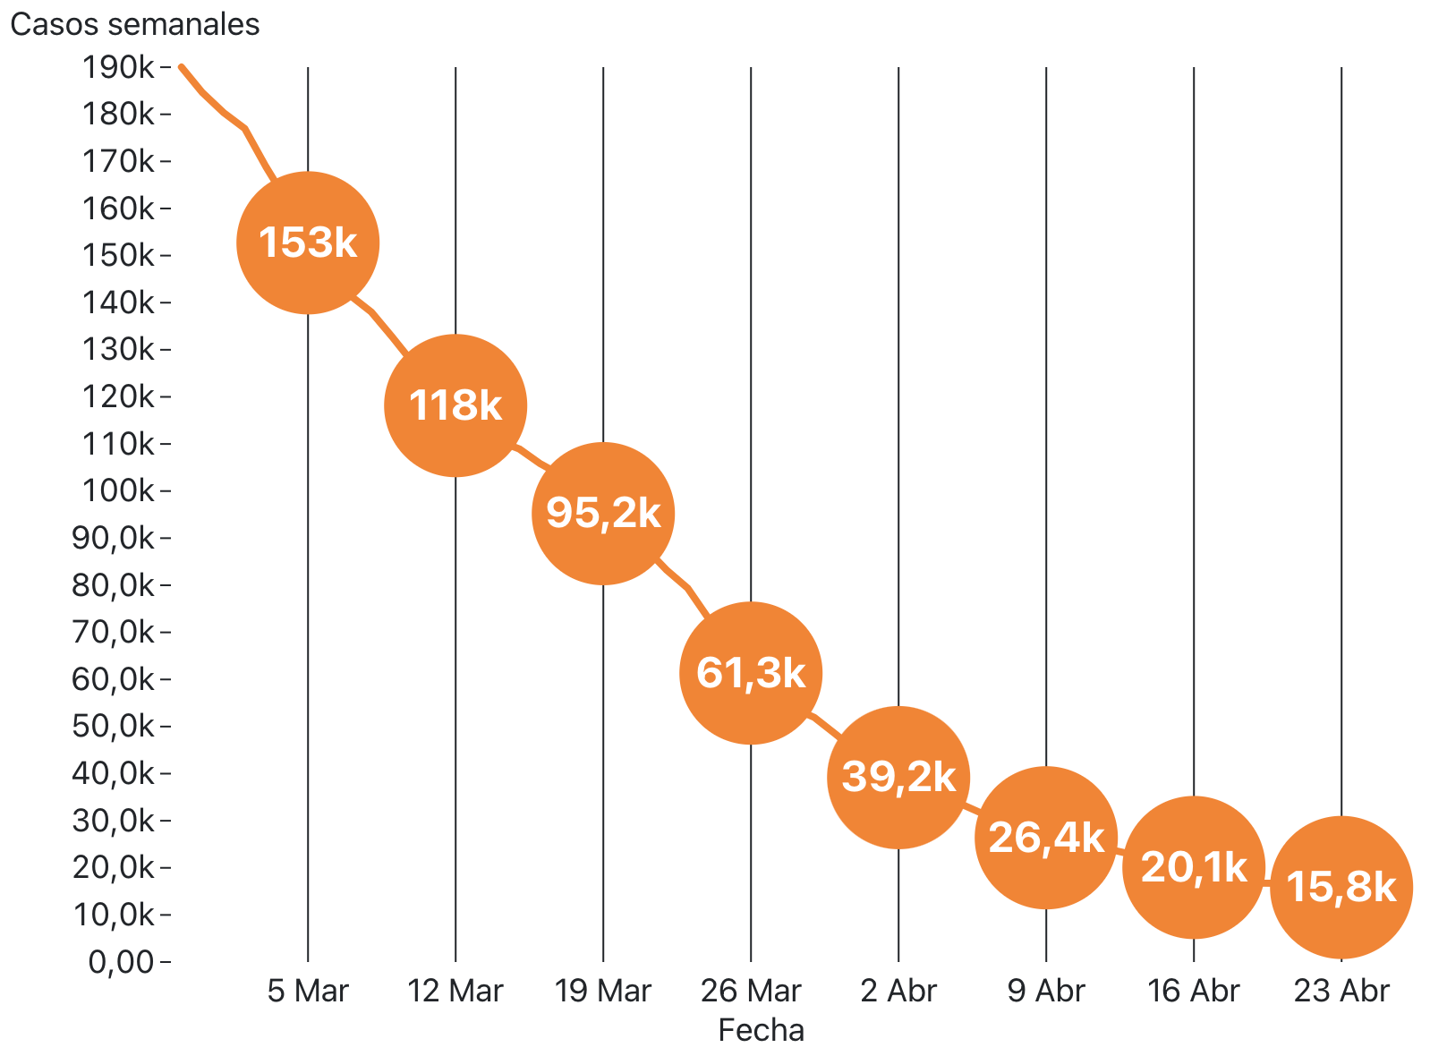
CASOS CONFIRMADOS POR SEMANA
Notes:
OMS Baja sostenida (reducer a la mitad en 3 semanas”
UK: Bajo 14 para abrir escuelas
Bajo 1,4 para abrir el resto

Slide 11
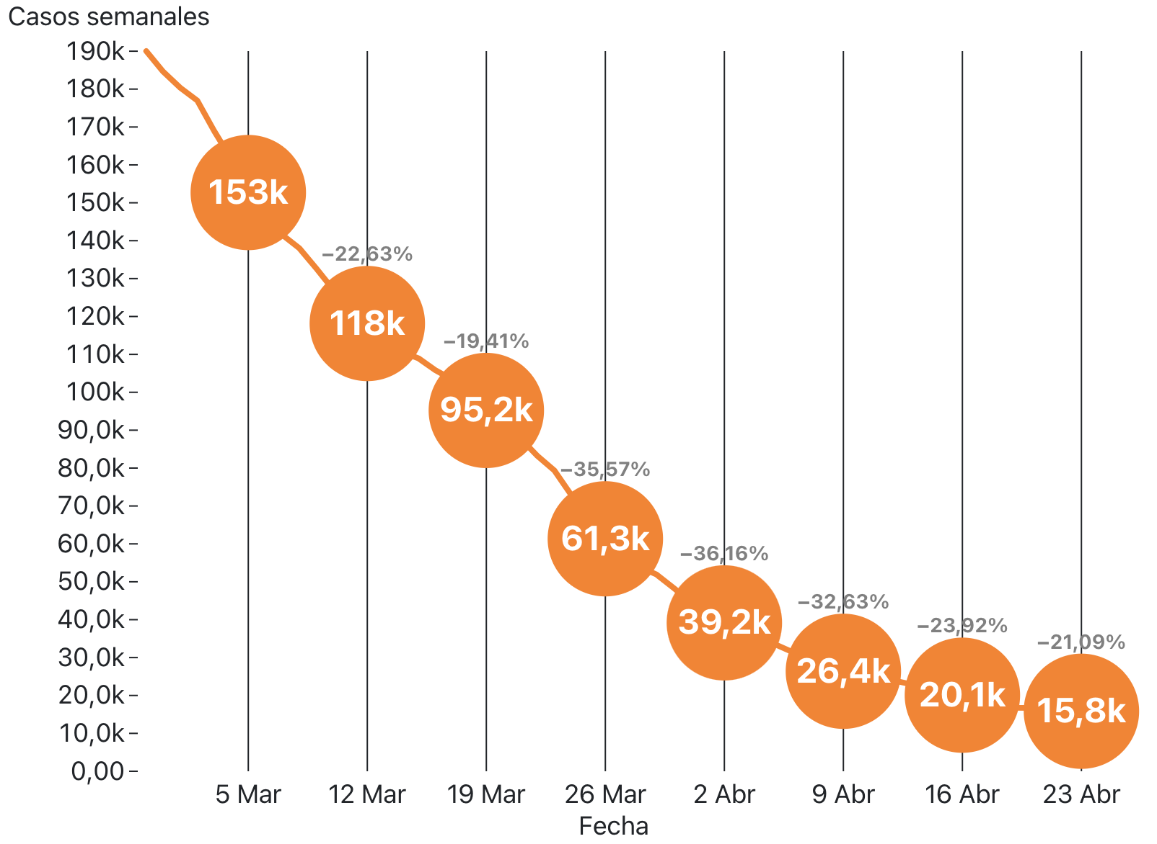
CASOS CONFIRMADOS POR SEMANA
Notes:
OMS Baja sostenida (reducer a la mitad en 3 semanas”
UK: Bajo 14 para abrir escuelas
Bajo 1,4 para abrir el resto

Slide 12
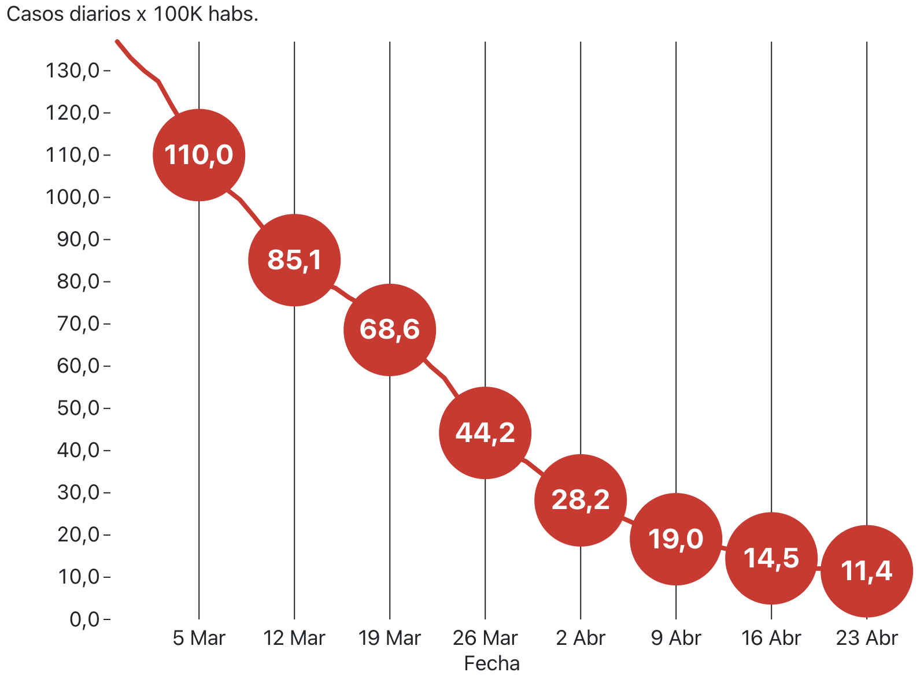
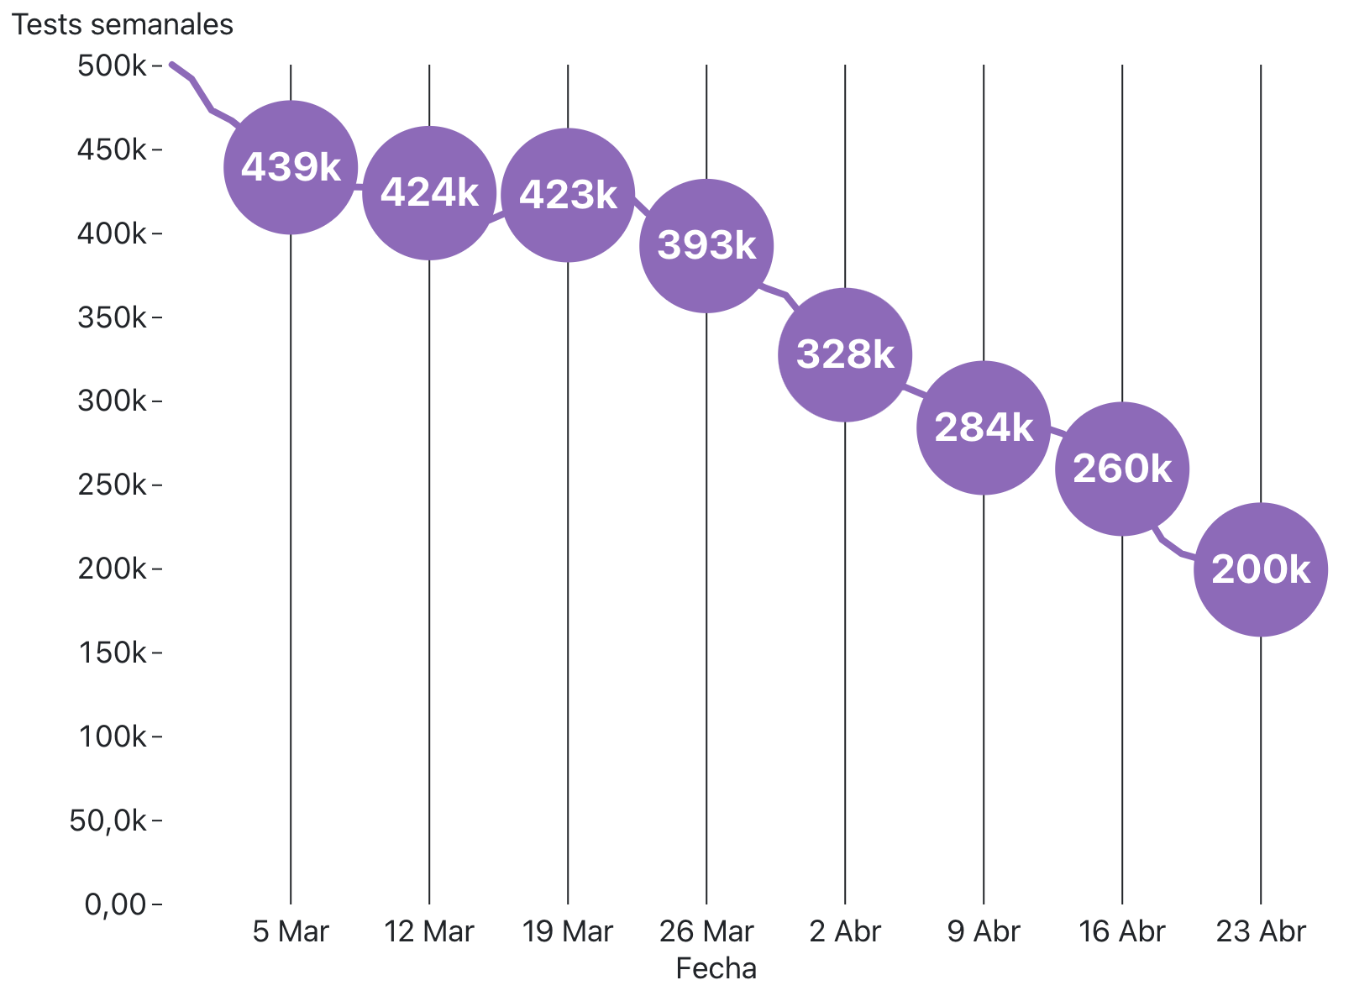
INCIDENCIA
Promedio casos confirmados diarios
x 100 mil habitantes
TESTS PCR SEMANALES
Notes:
OMS Baja sostenida (reducer a la mitad en 3 semanas”
UK: Bajo 14 para abrir escuelas
Bajo 1,4 para abrir el resto

Slide 13
POSITIVIDAD

Slide 14
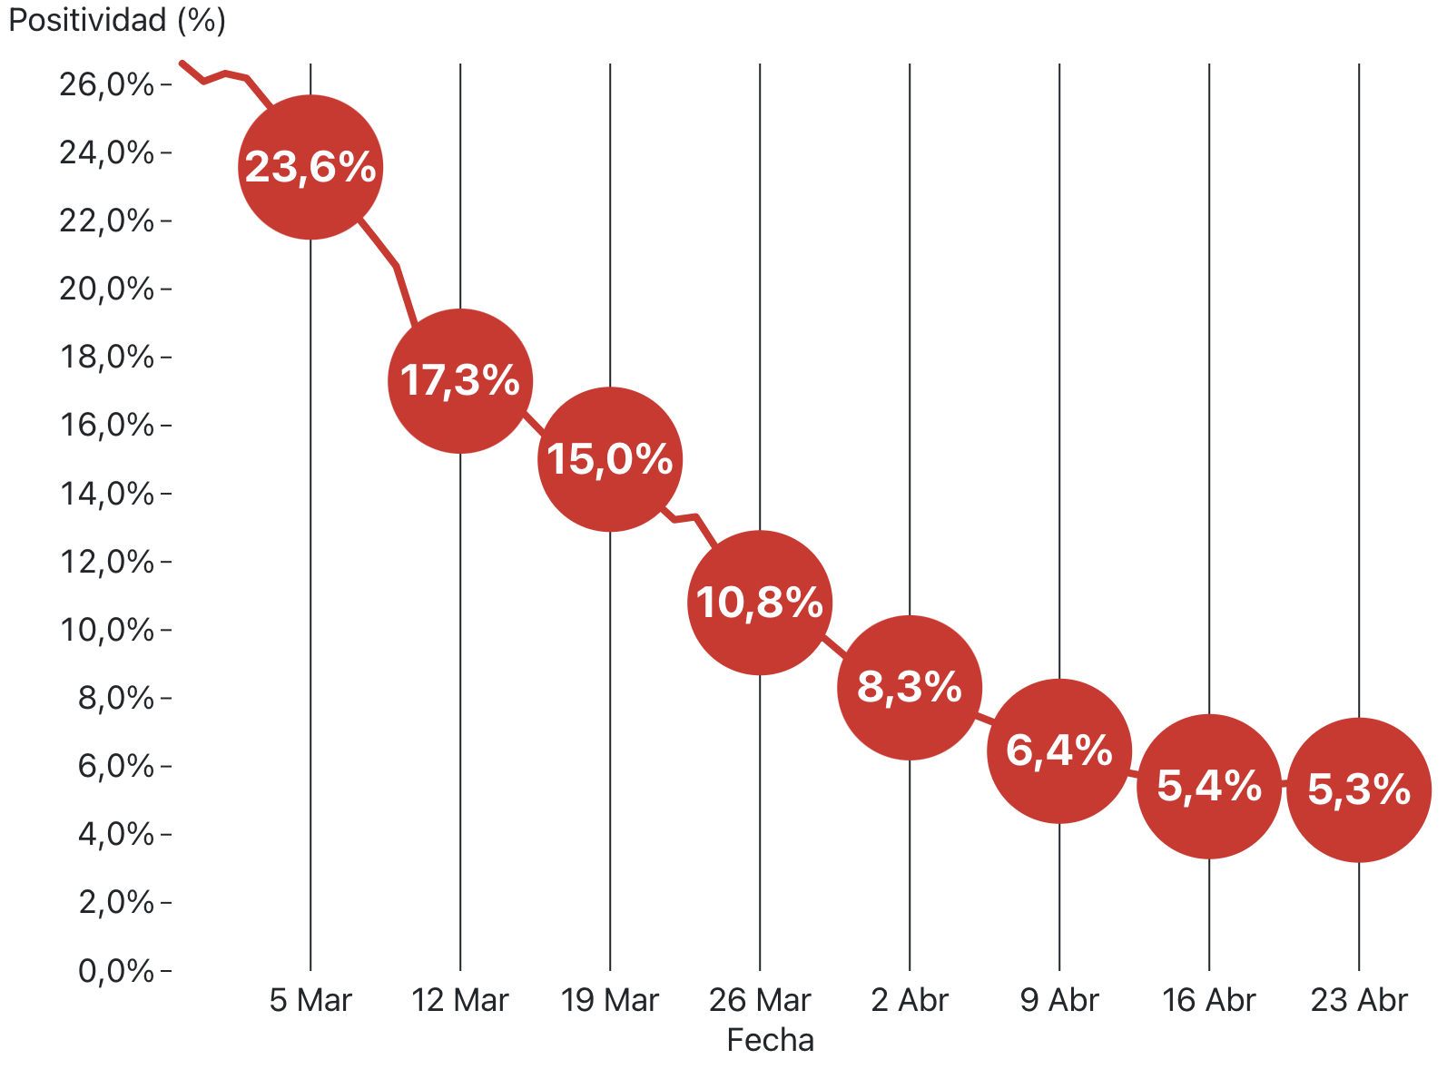
POSITIVIDAD SEMANAL EN CHILE (TEST PCR)
Notes:
OMS: Menor a 5% en últimas 2 semanas

Slide 15
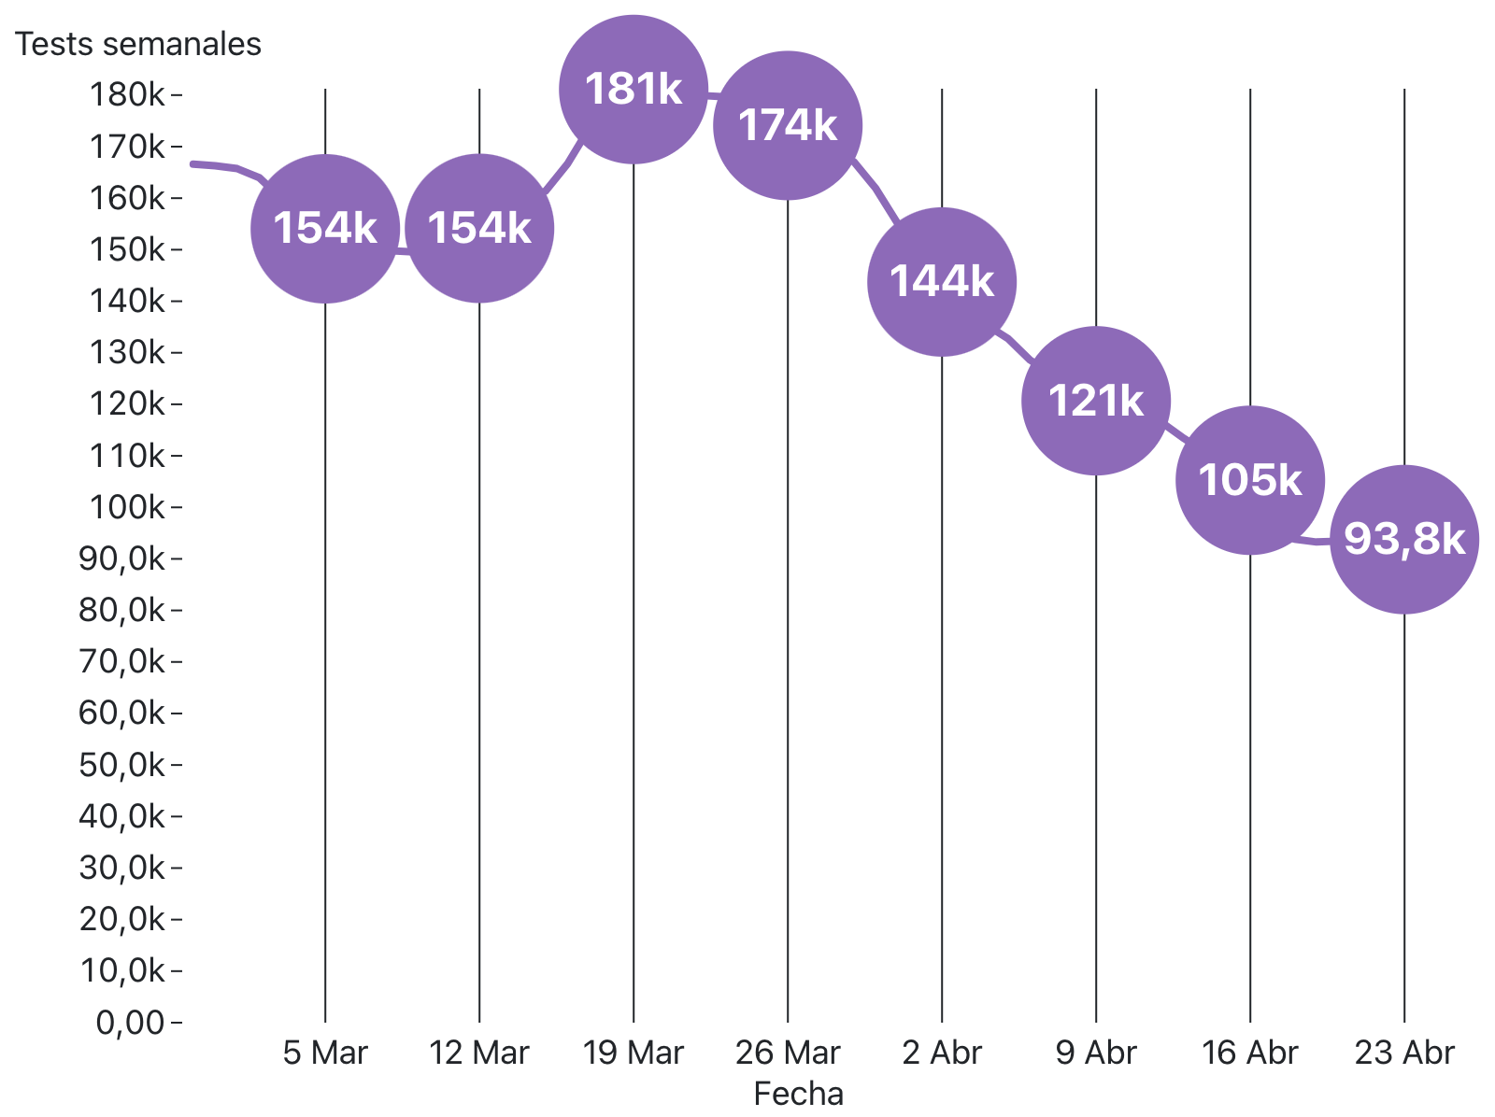
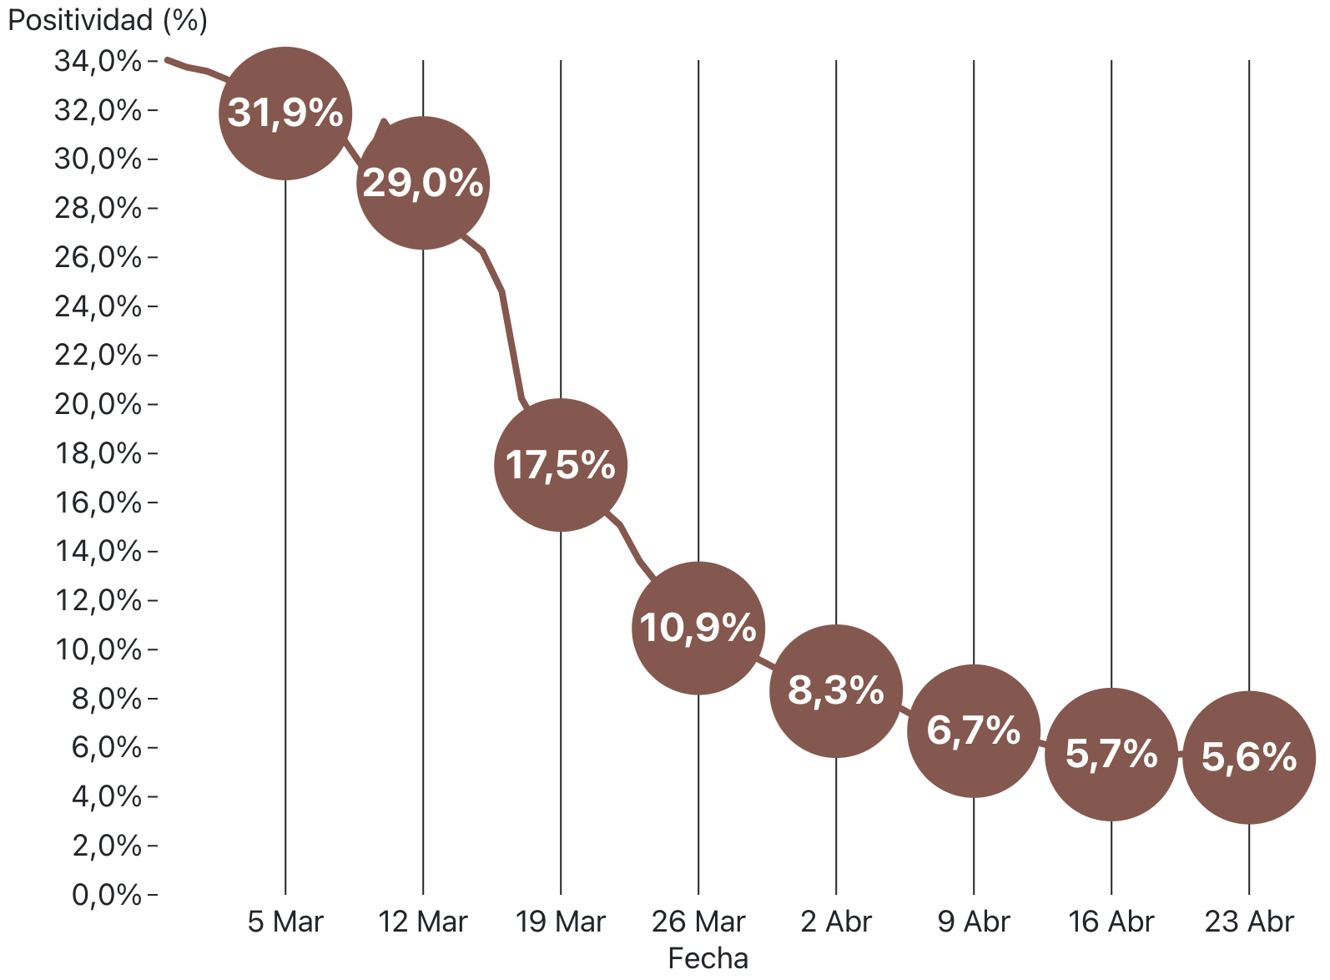
TESTS DE ANTÍGENO
TESTS SEMANALES
POSITIVIDAD SEMANAL
Notes:
OMS: Menor a 5% en últimas 2 semanas

Slide 16
SITUACIÓN REGIONAL

Slide 17
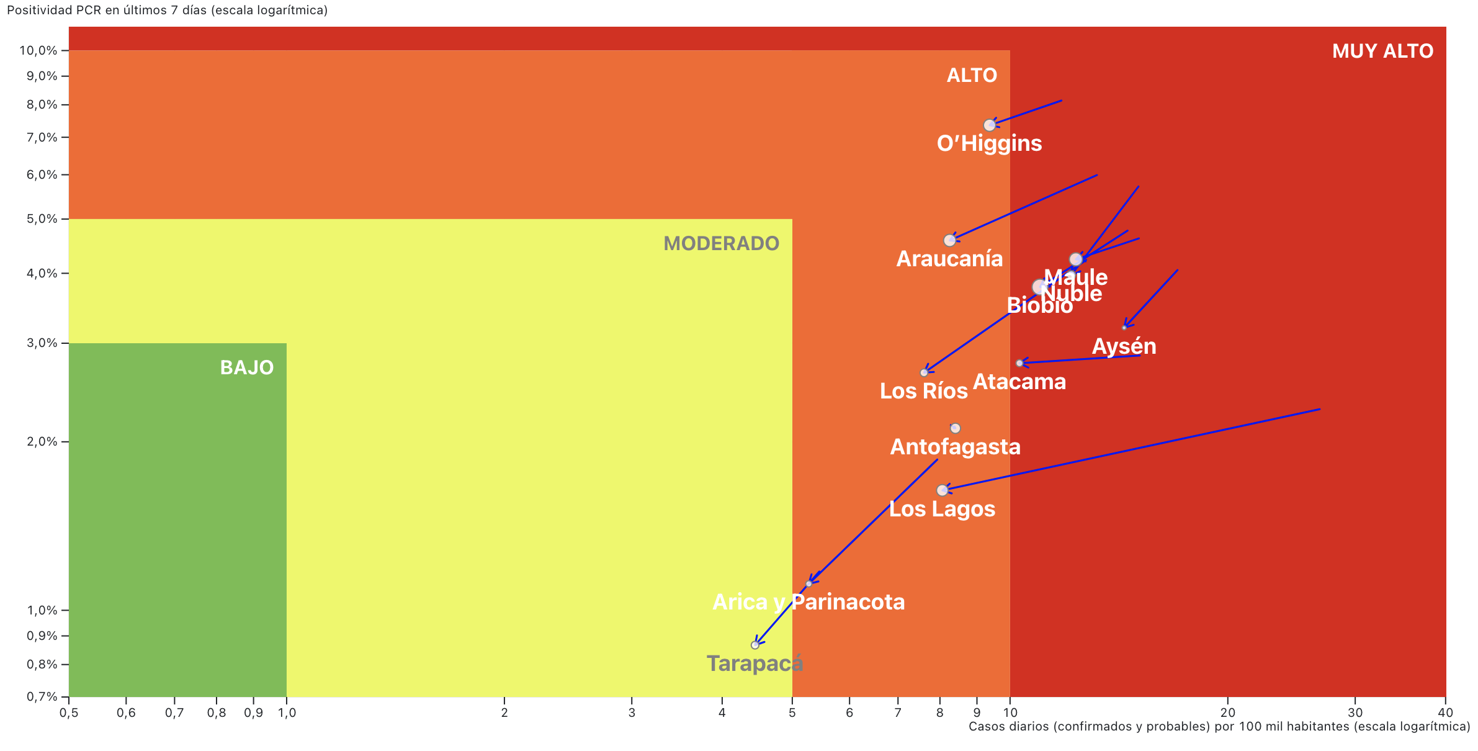
NIVEL DE CONTAGIO – 23 Abril 2022
Según umbrales definidos por ICOVID Chile

Slide 18
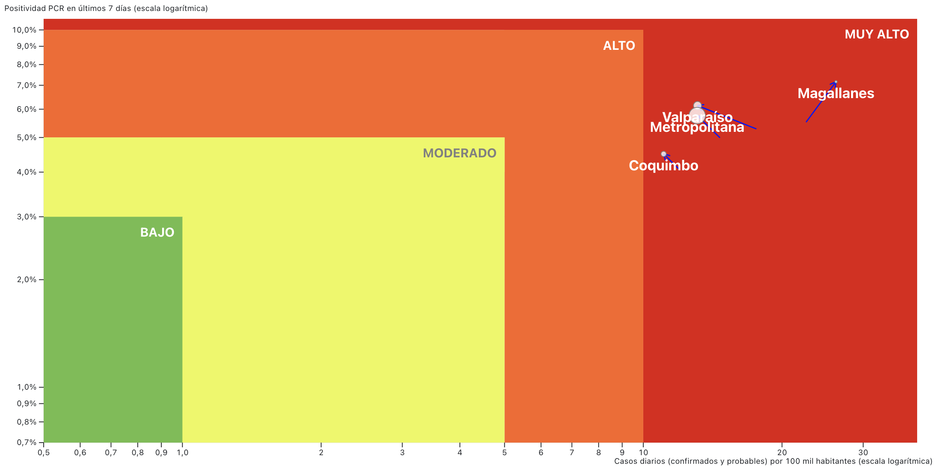
NIVEL DE CONTAGIO – 23 Abril 2022
Según umbrales definidos por ICOVID Chile

Slide 19
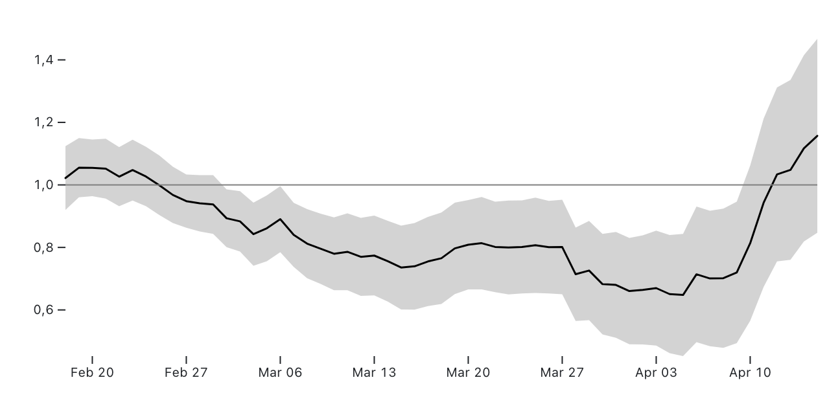
Re Provincia de Huasco (Atacama)
Al 15 Abril 2022

Slide 20
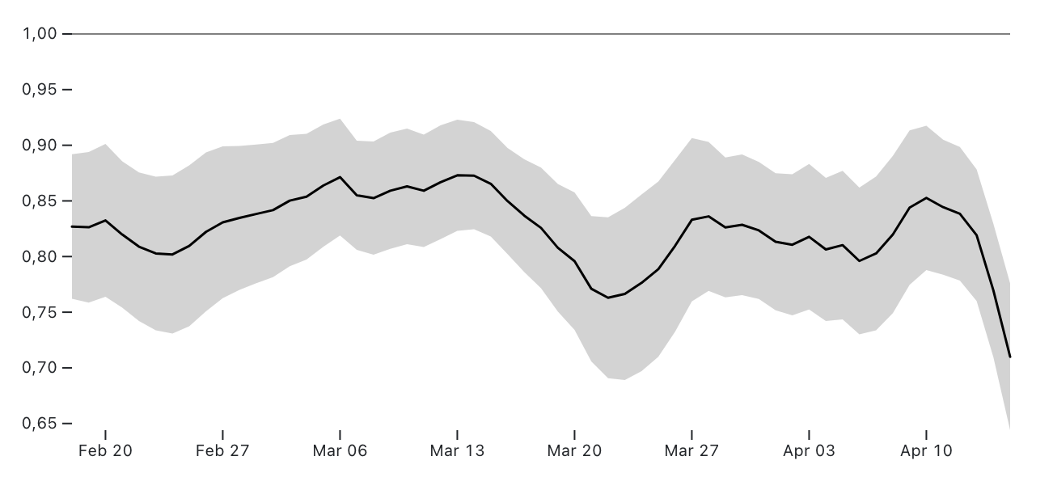
Re Provincia de Santiago (Metropolitana)
Al 15 Abril 2022

Slide 21
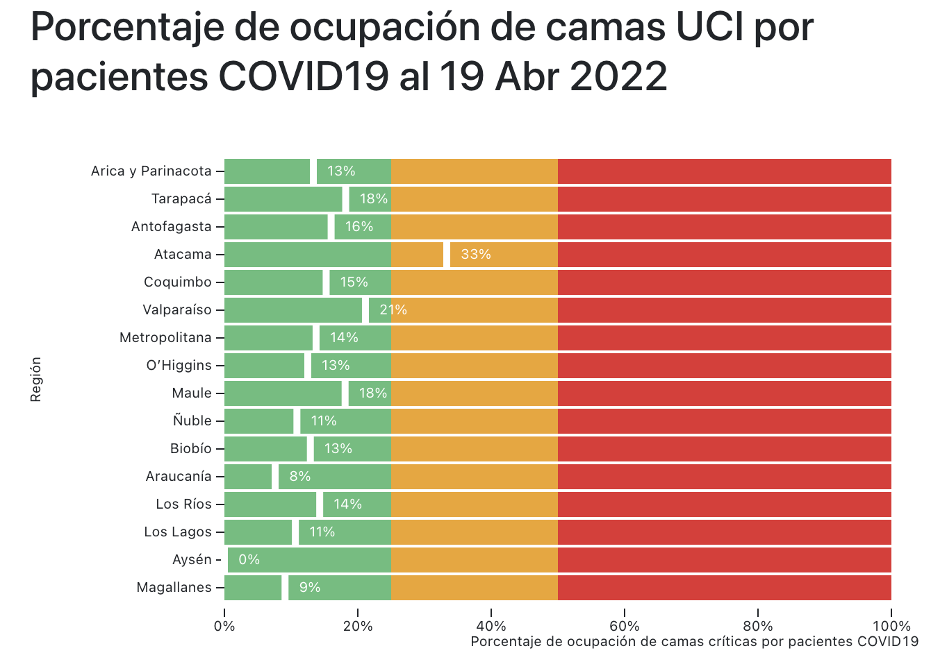

Slide 22
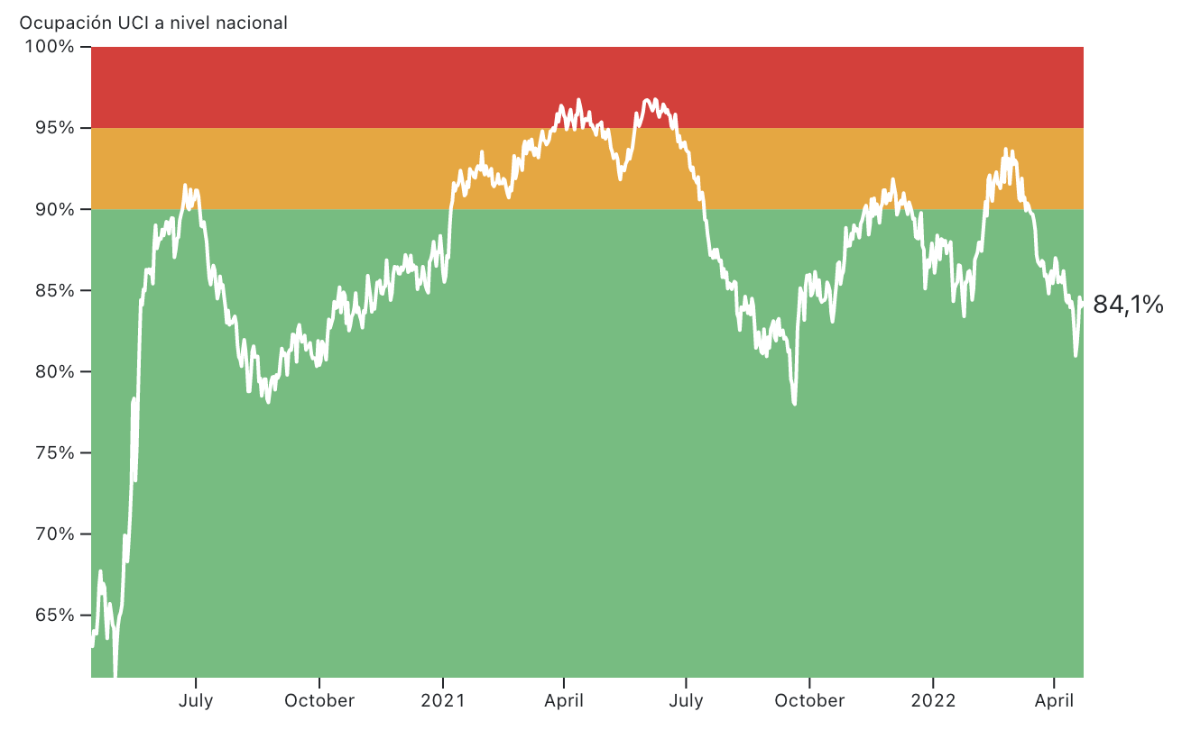
Ocupación Nacional de UCI

Slide 23
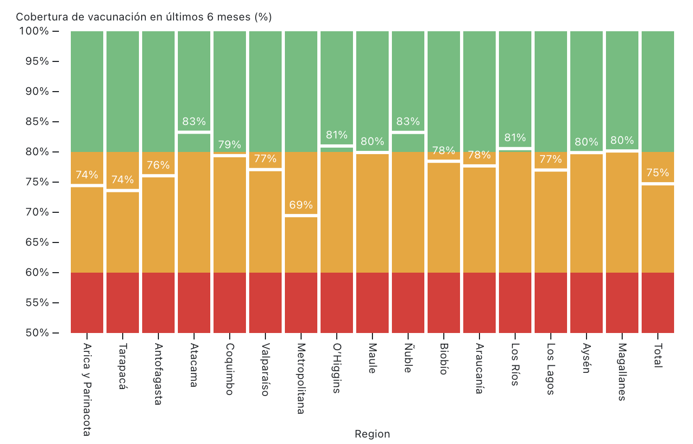
Cobertura de vacunación en últimos 6 meses

Slide 24
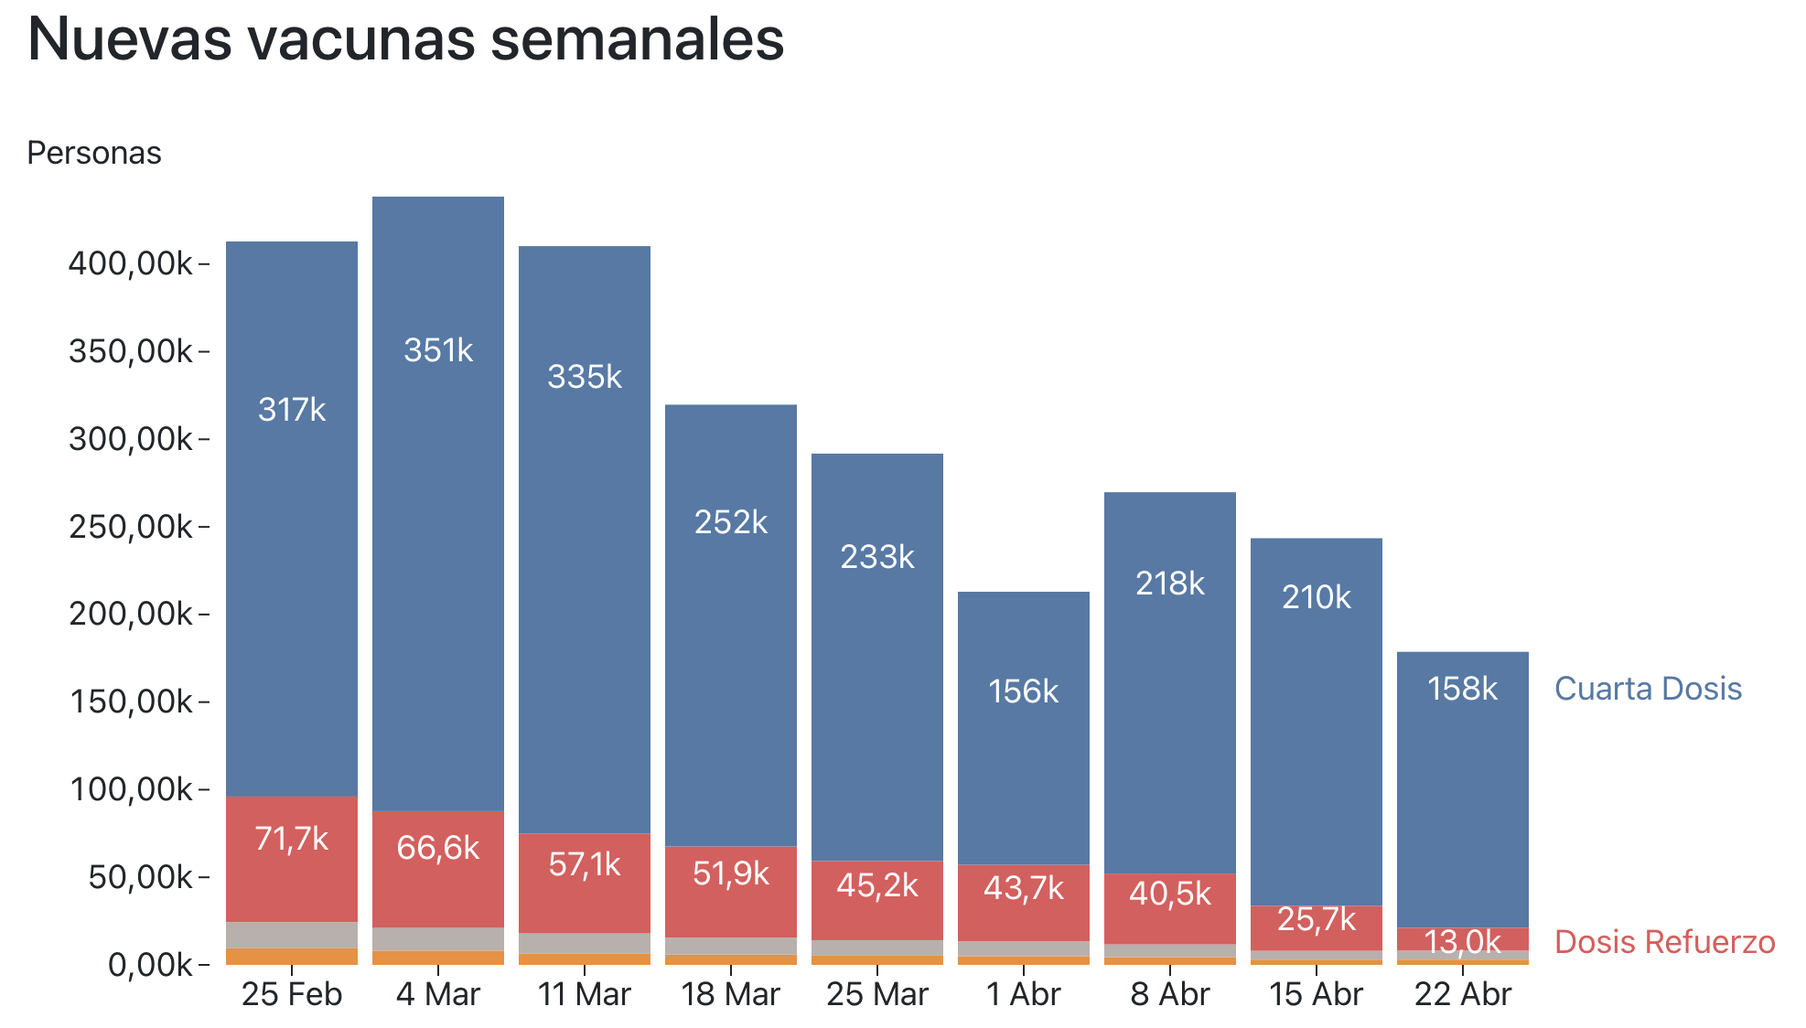
Nuevas vacunas semanales
18 o más años
Fuente: Repositorio de Datos COVID19, Ministerio de Ciencia

Slide 25
GRACIAS

